Slide 1
Příprava Koncepce rozvoje knihoven na léta 2016 - 2020
Seminář účastníků SK ČR
7.3.2016
Vít Richter
Národní knihovna ČR

Slide 2
Obsah
Příprava Koncepce rozvoje knihoven na léta 2016 – 2020
  Jednání ÚKR 22. a 23.2.2016 - Třešť
Rozvoj služeb v digitálním prostředí
  Zpřístupnění děl nedostupných na trhu

Slide 3
Obsah Koncepce
Stručné hodnocení současného stavu a Koncepce rozvoje knihoven ČR na léta 2011 až 2015, odkaz na přílohu z podrobným hodnocením priorit
SWOT analýza
Vize + komentář k hlavním směrům a prioritám
Hlavní oblasti rozvoje
  Knihovny ve virtuálním prostředí
  Knihovny jako otevřená vzdělávací, kulturní, komunitní a kreativní centra
  Doplňování knihovních fondů a informačních zdrojů
  Efektivní metody trvalého uchování tradičních knihovních dokumentů
  Výstavba knihoven, podpora infrastruktury ICT v knihovnách
  Systém hodnocení a marketing veřejných knihovnických a informačních služeb
  Vzdělávání pracovníků knihoven
Použité zkratky
Nároky na státní rozpočet
Příloha
  Vyhodnocení Koncepce rozvoje knihoven ČR na léta 2011 – 2015 včetně internetizace knihoven
  Implementace Koncepce rozvoje knihoven na léta 2016 - 2020 s výhledem do roku 2025

Slide 4
Harmonogram přípravy Koncepce
Konec března 2016 – návrh Koncepce
Březen 2016 – diskuze v rámci knihovnické komunity
Duben 2016 – zpracování definitivního text
Květen 2016 – mezirezortní připomínkové řízení

Slide 5
Zpřístupnění výsledků digitalizace
(díla na trhu nedostupná)

Slide 6
Digitalizační projekty
Národní digitální knihovna (IOP)
  115 000 monografií, 1400 periodik / 40 000 000 stran
Krajská digitalizace (IOP)
  60 000 svazků / 11 000 000 stran
VISK 7 – novodobé dokumenty
  Ročně přibývá: 1 500 svazků / 450 000 stran ročně
VISK 6 Manuscriptorium – rukopisy a staré tisky
  13 750 000 stran
Google books v NK ČR
  100 000 svazků / 11 000 000 stran, plán 200 000 svazků
+ další individuální projekty knihoven např. KNAV, MKP, NLK
Dlouhodobý cíl: digitalizovat vše, co bylo vydáno na území ČR

Slide 7
Celkem digitalizováno 100,3 mil. stran
Výdaje na digitalizaci cca 753 mil. Kč

Slide 8
Zpřístupnění výsledků digitalizace
Novela autorského zákona
Princip rozšířené kolektivní správy
Zpřístupnění knih a časopisů nedostupných na trhu

Slide 9
Rozšířená kolektivní správa
Možnost uzavírání hromadných licenčních smluv pro knihovny
  Půjčování zvukových dok., veřejné čtení, EDD
  Slovesná díla + ilustrace
Hlavní partneři: Národní knihovna, Dilia, OOA-S
Smlouvy budou platit pouze pro knihovny dle zákona 257/2001 Sb.
Smlouvy se vztahují na všechny autory
  včetně těch, které DILIA nezastupuje
Každý autor má právo od smlouvy odstoupit
Úhrada za užití autorských děl
Vznik registru děl nedostupných a trhu a jednotné digitální knihovny

Slide 10
Rozdělení vydavatelská produkce pro účely AZ
Domácí tištěné knihy, časopisy, noviny
E-knihy, e-periodika
Autorsky chráněná díla = 70 let od smrti autorů

Slide 11
Rozdělení vydavatelské produkce pro účely AZ
Tištěné dokumenty:
zákonná licence
Individuální smlouvy s autory, vydavateli, distributory
Knihy a periodika na trhu
E-knihy, e-periodika
Digitalizace:
knihy, periodika nedostupná na trhu
Kolektivní licenční smlouvy
Autorsky chráněná díla = 70 let od smrti autorů

Slide 12
Co je to dílo nedostupné na trhu?
Monografie, knihy vydané na území ČR
  Dílo v druhově shodném nebo obdobném vyjádření, které nebylo možno ve lhůtě 6 měsíců od doručení návrhu při vynaložení přiměřeného úsilí a za obvyklých podmínek opatřit za úplatu v běžné obchodní síti a
  jeho užití není zjevně předmětem prodejních nebo licenčních podmínek, které zařazení do rejstříku vylučují (Vyloučení: e-knihy).
Periodika vydaná na území ČR:
  před 10 a více lety, není-li jejich užití zjevně předmětem licenčních podmínek (Vyloučení:Anopress, Newton, placené archivy vydavatelů).
  Dílo obsažené v jednotlivém vydání periodického tisku se v tomto případě považuje za zařazené do rejstříku jen jako součást takového vydání.
Údaje o díle jsou součástí do Rejstříku děl na trhu nedostupných (RDNT)

Slide 13
Rejstřík děl na trhu nedostupných(RDNT)
Rejstřík provozuje Národní knihovna - zpřístupňuje ho veřejnosti formou dálkového přístupu.
Rejstřík obsahuje výhradně díla slovesná, včetně děl do nich vložených (např. ilustrace, fotografie).
Návrh na zařazení do RDNT podává:
  Nositel práv (např. autor, nakladatel, distributor)
  Evidovaná knihovna
  Kolektivní správce (Dilia)
NK ČR návrh zveřejní bez zbytečného odkladu
NK ČR zařadí dílo do rejstříku po prověření, že není dostupné na trhu
Nositel práv je oprávněn Národní knihovnu písemně vyzvat k vyřazení svého díla z rejstříku.

Slide 14
Rejstřík děl na trhu nedostupných
Návrhy na zařazení:
Knihovny
Autoři, vydavatelé
Kolektivní správce
Návrhy na vyřazení:
Knihovny
Autoři, vydavatelé
Kolektivní správce
Knihy nedostupné na trhu (6 měsíců)
Periodika
vydaná před 10 a více lety
Knihy, periodika na trhu =
Databáze knihkupců a nakladatelů
Provozuje NK ČR

Slide 15
K čemu je Rejstřík užitečný?
Cíl: registrovat díla, na která je možno uzavřít hromadné licenční smlouvy na zpřístupnění
Smlouvy uzavírá NK ČR za všechny knihovny evidované dle knihovního zákona s kolektivním správcem (Dilia OOA-S)
Platnost smluv max. 5 let s možností prodloužení
Služby budou poskytovány prostřednictvím Národní digitální knihovny

Slide 16
Národní digitální knihovna (koncept)
Individuální licence:
E-výpůčky
Hromadné licence:
Sdílení mezi knihovnami
Služby: na místě samém, vzdálený přístup, výpůjčka, tištěné kopie…
Zabezpečení
Vydavatelé:
Povinný exemplář
Knihovny:
výsledky digitalizace
Provozuje NK ČR
Přístup všechny knihovny

Slide 17
Rejstřík a Národní digitální knihovna
SK ČR
Registr děl nedostupných na trhu
Vydavatelé:
Povinný exemplář
Knihovny:
výsledky digitalizace
EU registr osiřelých ěl

Slide 18
Dva hlavní cíle služeb
Zpřístupnit ve všech knihovnách na místě samém (prezenčně):
  Vše co bylo zdigitalizováno a není dostupné na trhu
Diferencovaně poskytovat další služby v digitálním prostředí
  Vzdálený přístup, eVýpůjčka, EDD, tisk…

Slide 19


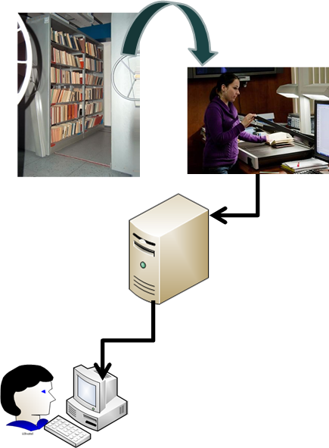
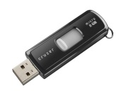
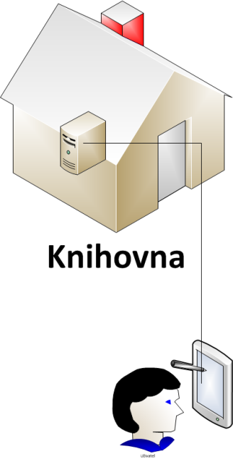
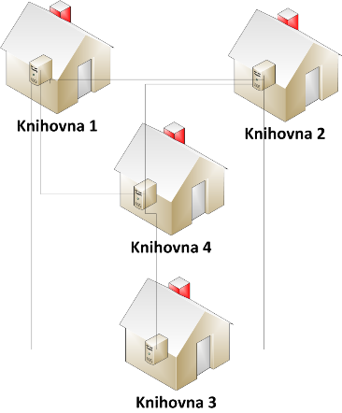
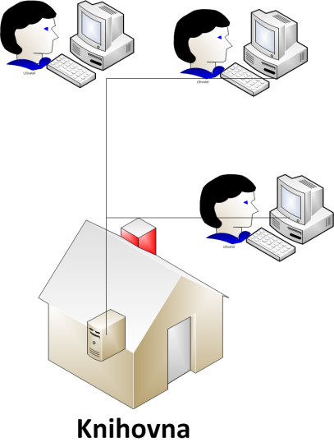

Druhy knihovních služeb v digitálním prostředí
Národní digitální knihovna

Slide 20
Možné statusy díla
Volné dílo – uplynulo 70 let od smrti autora
Autorsky chráněné dílo
  Dílo na trhu
  Dílo nedostupné na trhu
  Návrh na dílo nedostupné na trhu
  Dílo vyloučené z zpřístupňování knihovnami
  Dílo (je – není) ve fondu knihovny
  Dílo pod licencí Creative Commons
  Individuální licence od autora
  Osiřelé dílo
  Zvláštní status pro tisk – cena, limit počtu stran
  Zvláštní status pro digitální kopii – cena, limit počtu stran
  6 měsíců od zveřejnění návrhu
  Periodikum – 10 let od vydání
  E-výpůjčka

Slide 21

Jednotná digitální knihovna – poskytování služeb
Uživatel
Uživatel
Uživatel
Knihovna
Knihovna
Knihovna
SK ČR
Národní digitální knihovna
Uživatel
Ostatní služby
Uživatel
Uživatel

Slide 22
Kolik to bude stát, kdo to zaplatí?
Kdy to bude?
  Novela autorského zákona
Kdo to udělá?
  Vybudování:
  Rejstříku děl nedostupných na trhu
  Národní digitální knihovny
Kdo bude platit?
  Státní rozpočet
  Knihovna
  Uživatel
  Dotované ceny
Návrh 2 základní licence
Bezplatný přístup prostřednictvím všech knihoven – na místě samém
Hrazeno ze státního rozpočtu
Placené speciální služby
  Vzdálený přístup z domova, ze zaměstnání
  Digitální kopie
  Tisk
Platí uživatel

Slide 23
Slovenský model
Zpřístupnění prostřednictvím portálu Slovakiana
Registrovaný uživatel
  Neomezený streaming
    Žádné úpravy, nemožnost stáhnout a uložit
    Zabezpečení každé rozmnoženiny, vodoznak
    Cena 3,50 EUR měsíčně
  Prodej digitálních rozmnoženin
    Možnost volby formátu
    Zabezpečení – stáhnutí, omezení rozsahu použití – např. maximálně ze 4 zařízení (počítač, tablet, smartfon + 1 další)
    Cena – kategorizace podle typu literatury odborná 5 EUR, ostatní 4 EUR za stáhnutí monografie
  Přístup nebude teritoriálně blokovaný
Knihovny na tomto modelu neparticipují

Slide 24
Děkuji za pozornost

Slide 25
Příprava Koncepce rozvoje knihoven na léta 2016 - 2020
Seminář účastníků SK ČR
7.3.2016
Vít Richter
Národní knihovna ČR

